Slide 1
8. NACIONALNA KONFERENCA O TM
Nekateri izzivi trajnostnega prometa in mobilnosti
Dr. Anton Polšak, ZRSŠŠ
Laško, 9. 4. 2024
Notes:
Pripravi kompetence GreenComp
Pripravi ikonce s tabelo

Slide 2
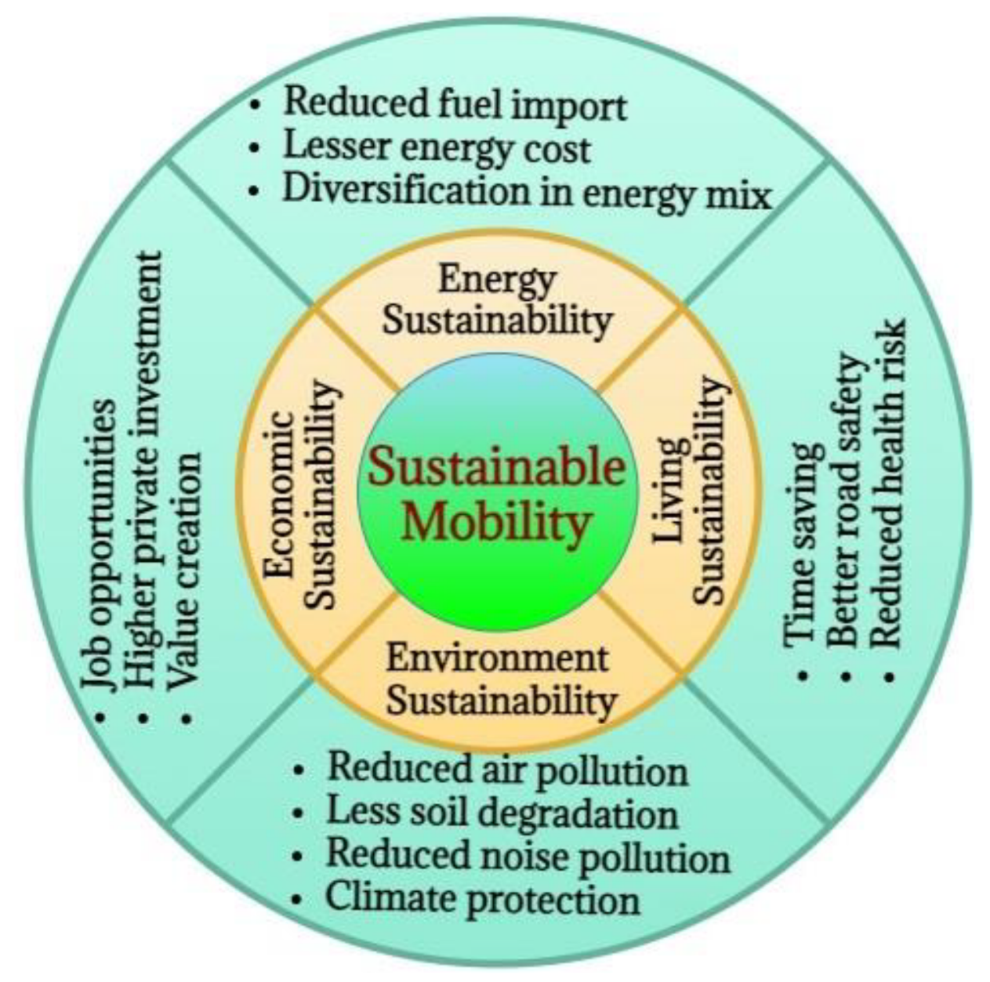
TRAJNOSTNA MOBILNOST
Energetska trajnostnost
- zmanjšanje uvoza goriva
- manjši stroški energije
- raznolikost mešanice energetskih virov
Trajnostni življenjski slog
- časovna učinkovitost
- boljša varnost v cestnem prometu
- manjše tveganje za zdravje
Okoljska trajnostnost
- zmanjšano onesnaževanje zraka
- upočasnjena degradacija tal
- manjše onesnaževanje s hrupom
- blažitev podnebnih sprememb
Gospodarska trajnostnost
- izboljšane zaposlitvene možnosti
- naložbe
- ustvarjanje dodane vrednosti
Trajnostna mobilnost je tista, ki je hkrati okoljsko sprejemljiva, socialno pravična in spodbuja razvoj gospodarstva.
https://www.mdpi.com/2071-1050/13/22/12918

Slide 3
Nekateri vidiki prometa in mobilnosti
Premikanje ni dobrina, pač pa nuja. Promet ni dobrina, pač pa nujna dejavnost za življenje. Potrebuje ga vsak človek, od prazgodovine in še prej.
Je vključen v vse druge gospodarske dejavnosti.
Svet je spremenil v globalno vas (je osnova globalizacije).
Pomemben generator gospodarstva (neposredno in posredno).
Pomemben porabnik energije (v Sloveniji okrog 40 % končne porabe energije).
Je velik porabnik prostora ne glede na digitalizacijo.
Vir: Matej Ogrin na konferenci NAK, 2023. NAK 2023: Trajnostna mobilnost v izobraževanju, Matej Ogrin (arnes.si)

Slide 4
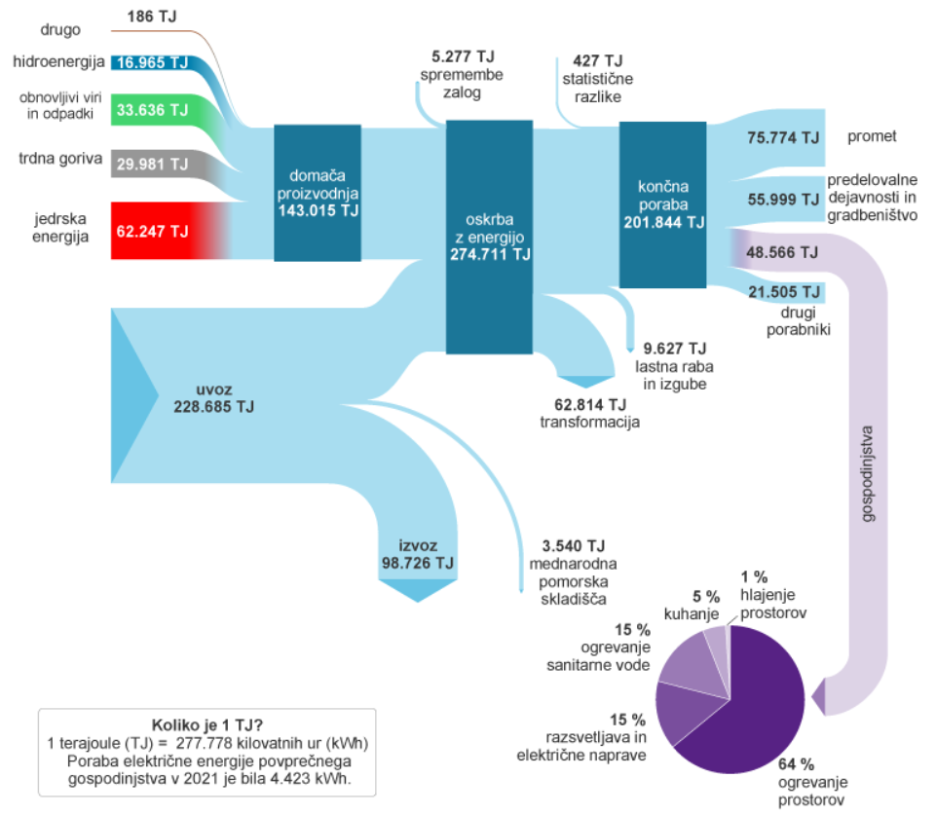
Promet kot porabnik energije
40 %
Promet v končni porabi energije v Sloveniji.
Energetska statistika, 2021

Slide 5
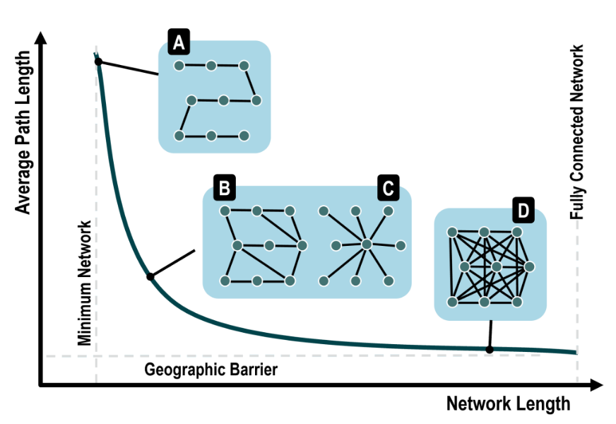
Promet kot porabnik prostora
Slovenija (2014):
1092 km² (5,5 %) pozidano od tega 49 km² ali 0,25 % vseh površin ceste in železnice.
POKROVNOST_IN_RABA_TAL_V_SLOVENIJI_TER_ANALIZA_UPORABNOSTI_RAZLICNIH_PROSTORSKIH_PODATKOV. http://nfp-si.eionet.europa.eu/Podatki_in_informacije/F1084793794/F1432113195/POKROVNOST_IN_RABA_TAL_V_SLOVENIJI_TER_ANALIZA_UPORABNOSTI_RAZLICNIH_PROSTORSKIH_PODATKOV.pdf
Vir: The spatial organization of transportation and mobility (b. d.). The Geography of Transport Systems. https://transportgeography.org/

Slide 6
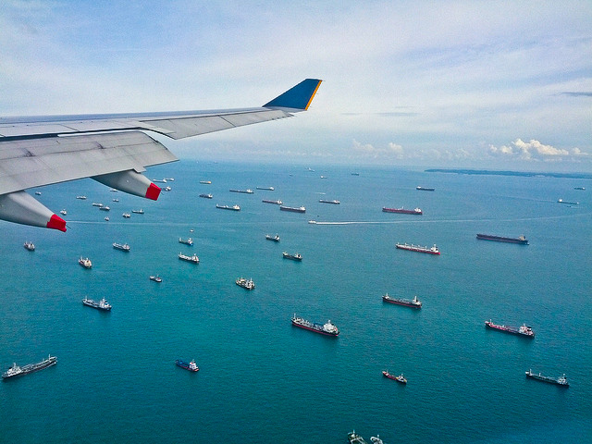

Globalne razsežnosti prometa:
Kako je videti globalni morski promet?
Kako je videti globalni letalski promet?
File:Strait of malacca.jpg - Openwaterpedia
Delays in air traffic control could cloud the summer holiday season (internationalairportreview.com)

Slide 7
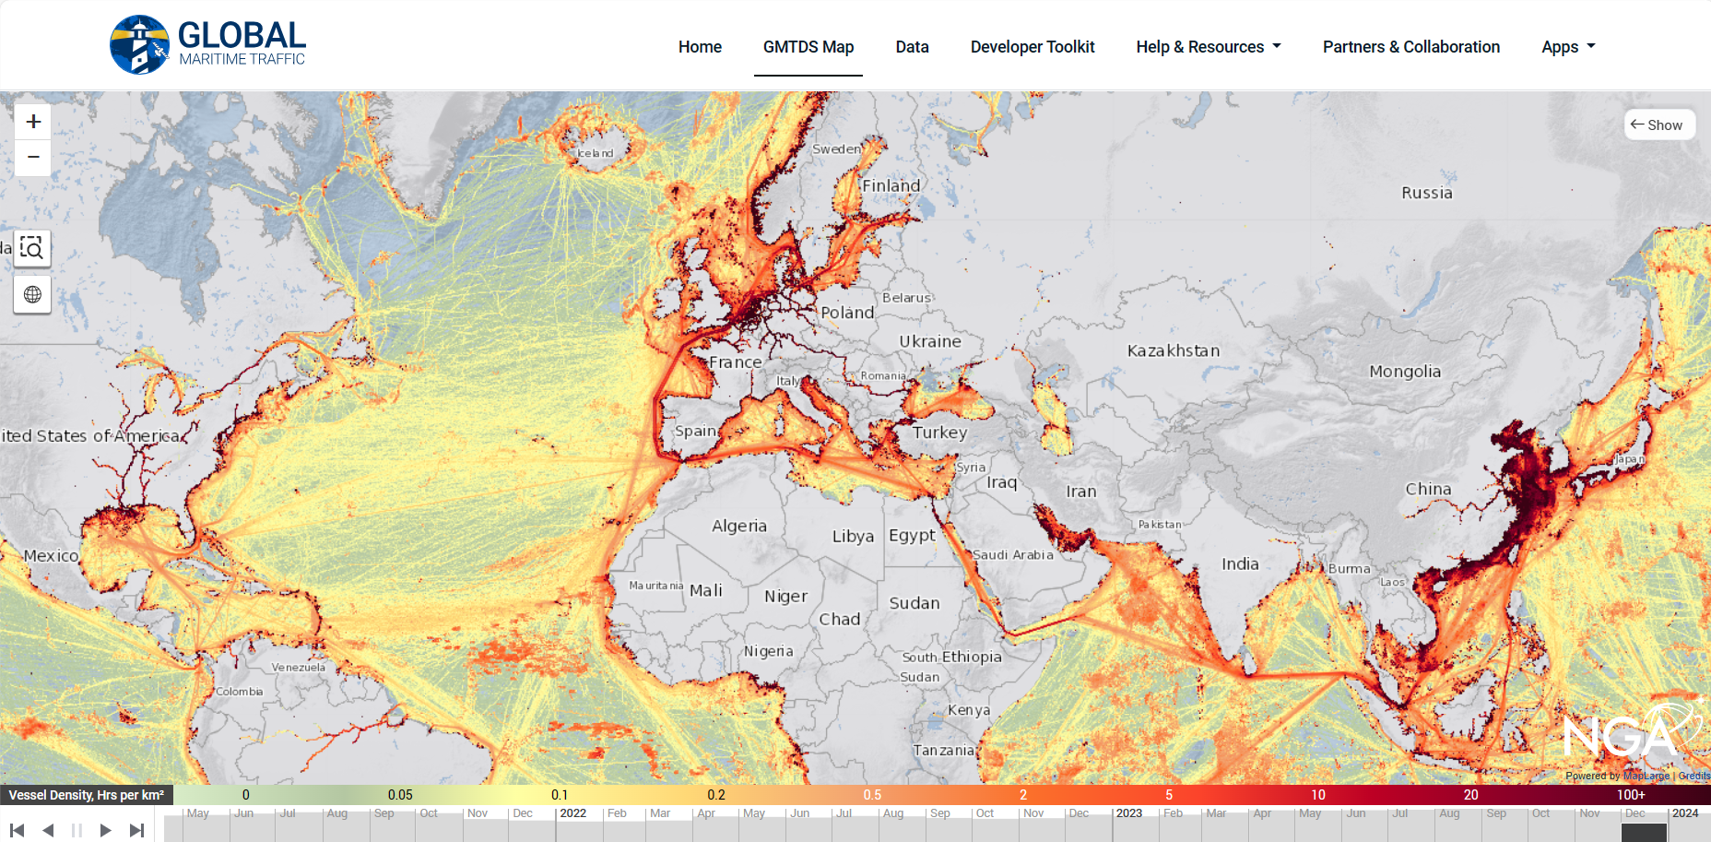
Global Maritime Traffic. https://globalmaritimetraffic.org/index.html

Slide 8
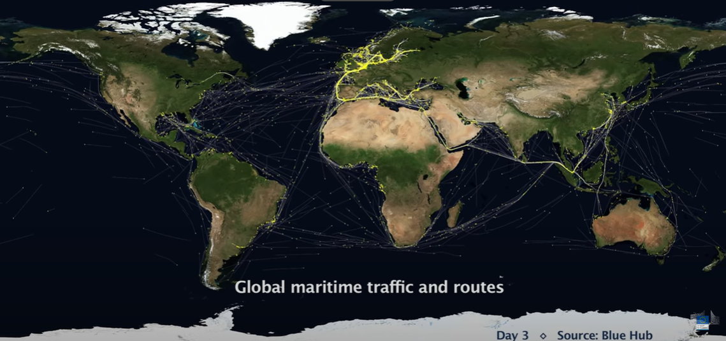
JRC reveals global traffic routes using LRIT ship tracking data (youtube.com)

Slide 9
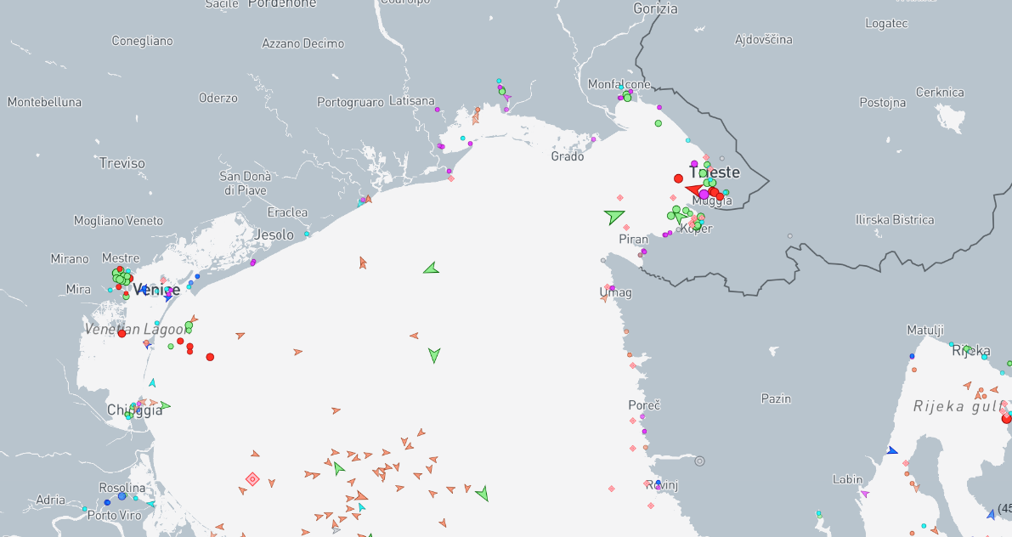
MarineTraffic: Global Ship Tracking Intelligence. https://www.marinetraffic.com/en/ais/home/centerx:121.2/centery:31.5/zoom:11

Slide 10
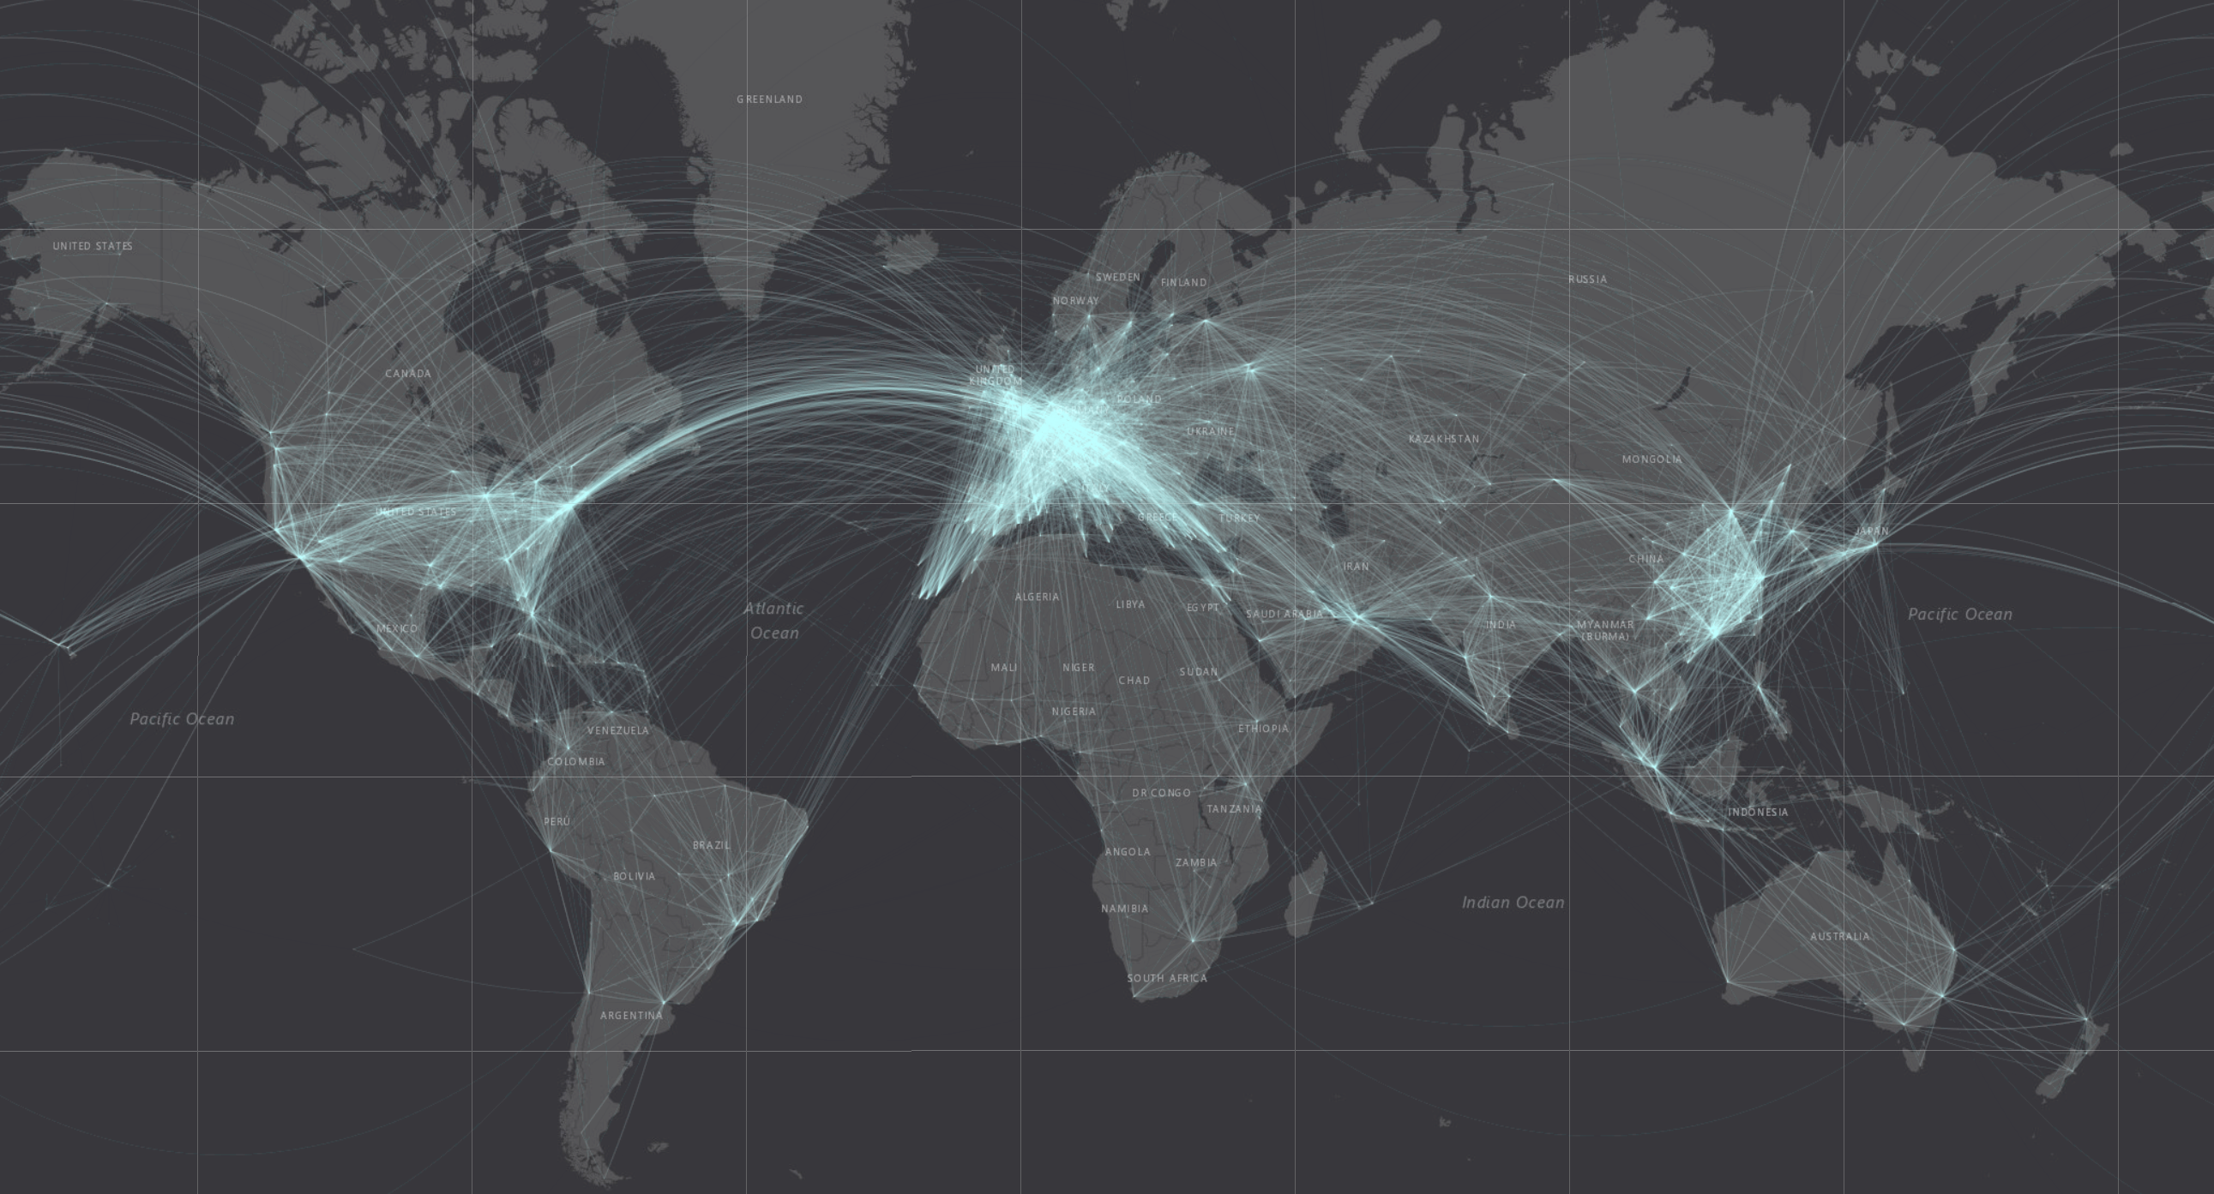
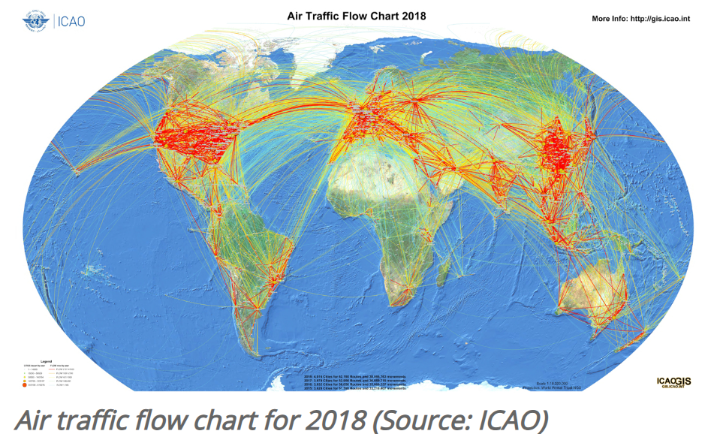
Airflow Pro (arcgis.com). https://www.arcgis.com/apps/OnePane/storytelling_basic/index.html?appid=605204b677894f0da7a1acd83b9ee308&_ga=1.47316964.235754488.1426102017
Aviation | Emerging Issues | Air Traffic Management | World Meteorological Organization. https://community.wmo.int/en/activity-areas/aviation/emerging-issues/atm

Slide 11
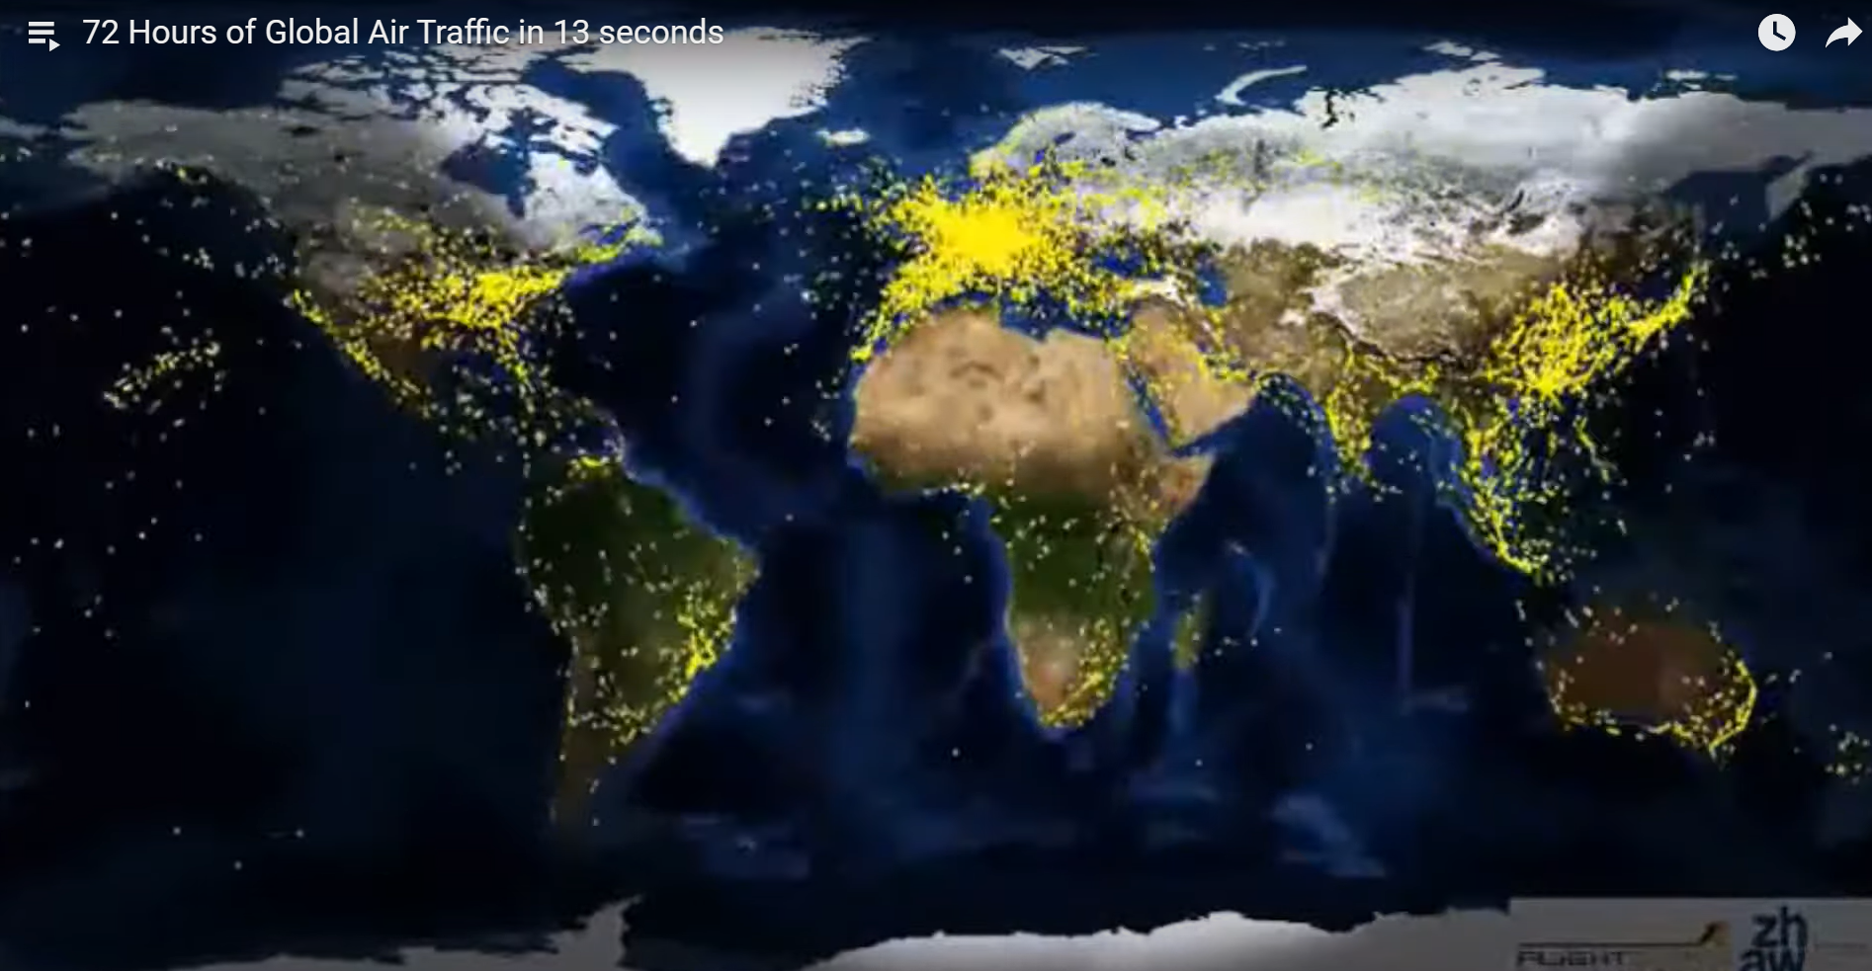
72 Hours of Global Air Traffic in 13 seconds – YouTube. https://www.youtube.com/watch?v=8hedw5jKgzw&list=TLGG6XKrWgHZgwIwNTAzMjAyNA

Slide 12



O prometu in mobilnosti v Sloveniji
Slovenija:
v evropskem vrhu po dolžini avtocest na prebivalca (535 km avtocest in 81 km hitrih cest) ali po dolžini na 1000 km2 (Slo: 26,8, Avstrija 20,8 in EU 17,5);
16,9 % prihodka gospodinjstev za mobilnost;
67 % dnevnih poti z avtom in 3 % z javnim prevozom;
slab JPP;
mladim s slabo uporabniško izkušnjo ob prvi priliki „vsilimo“ osebni avtomobil.

Slide 13
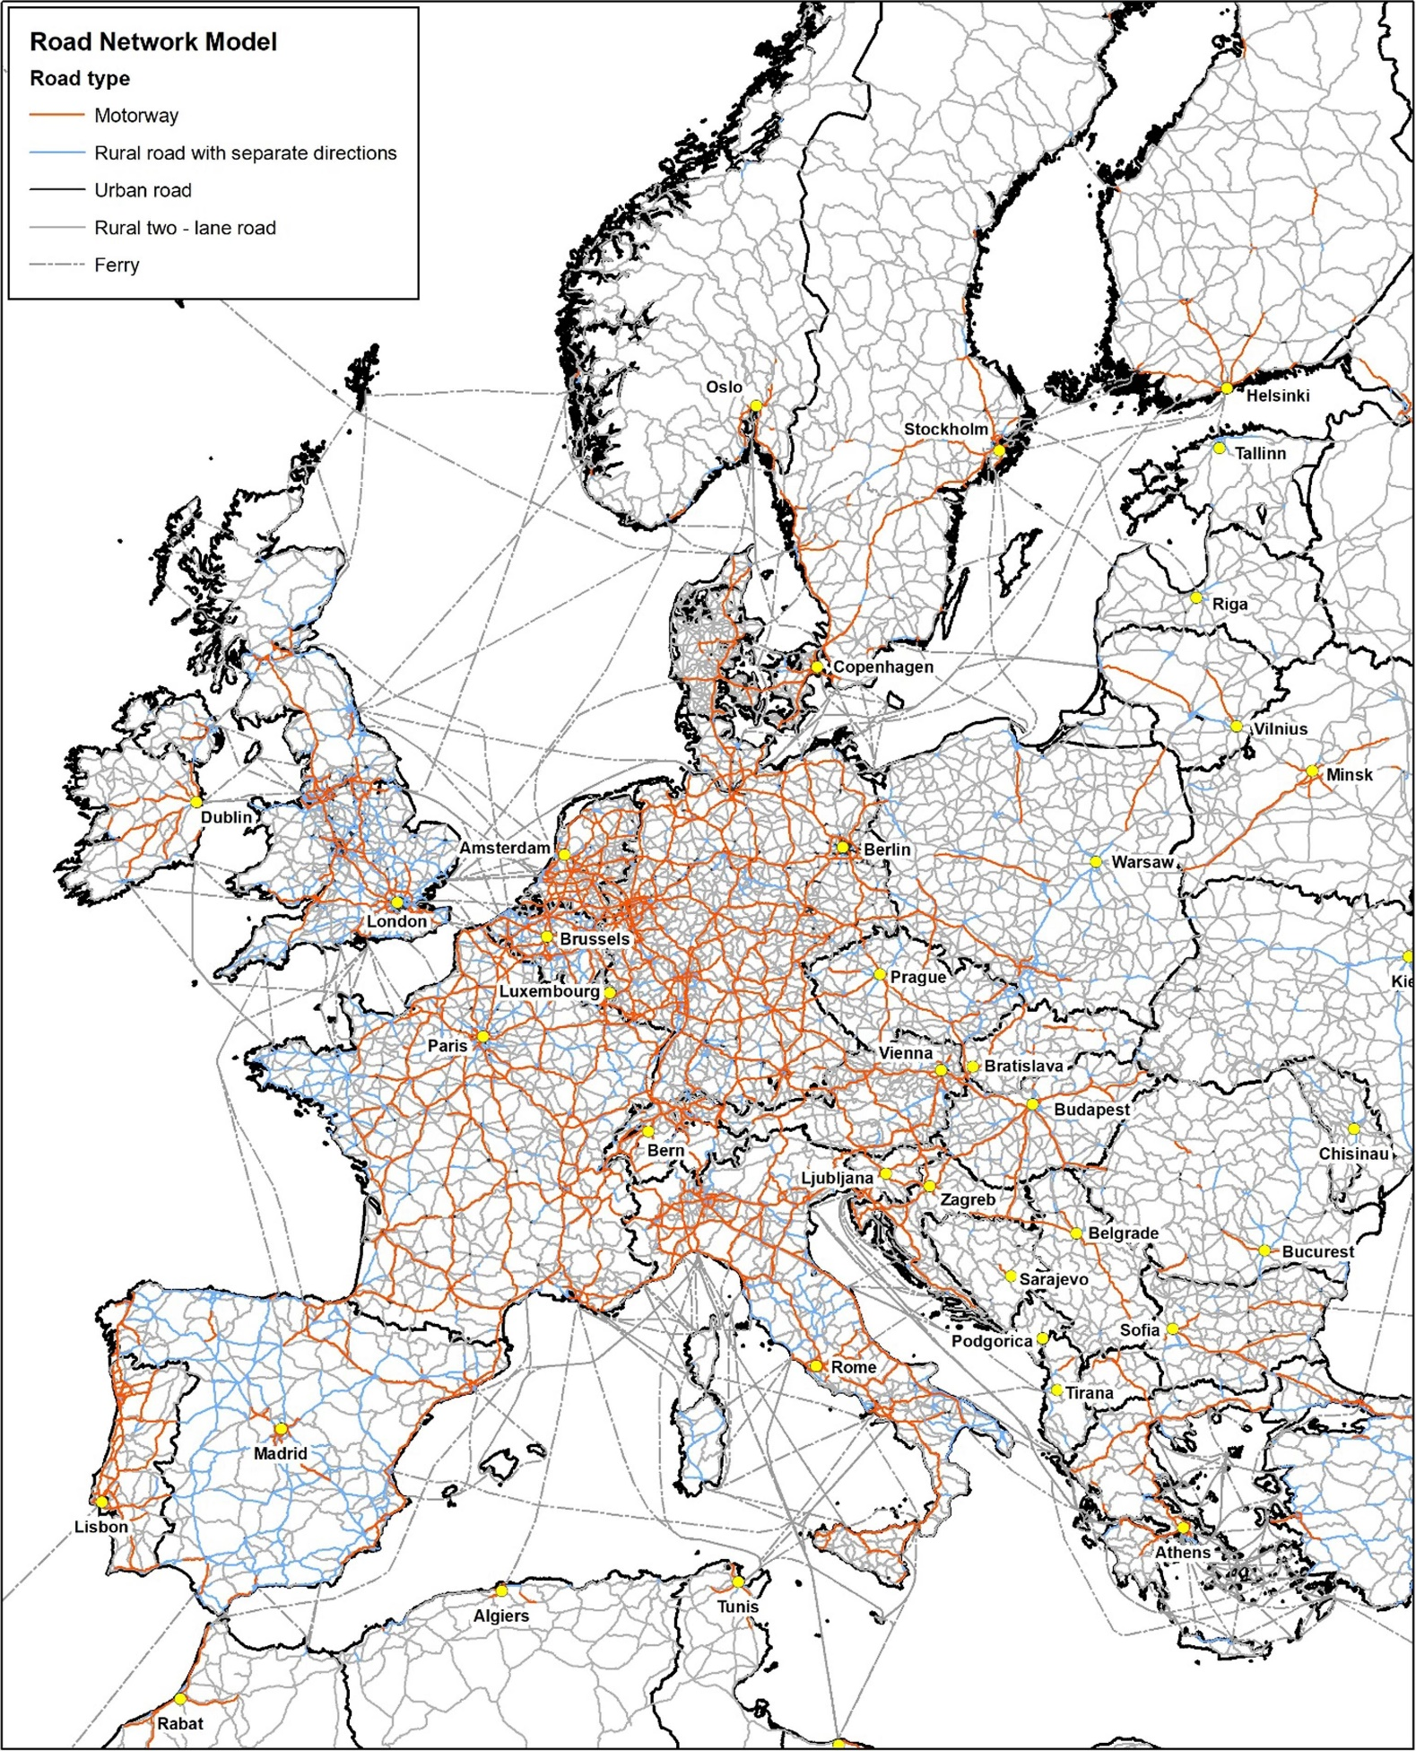
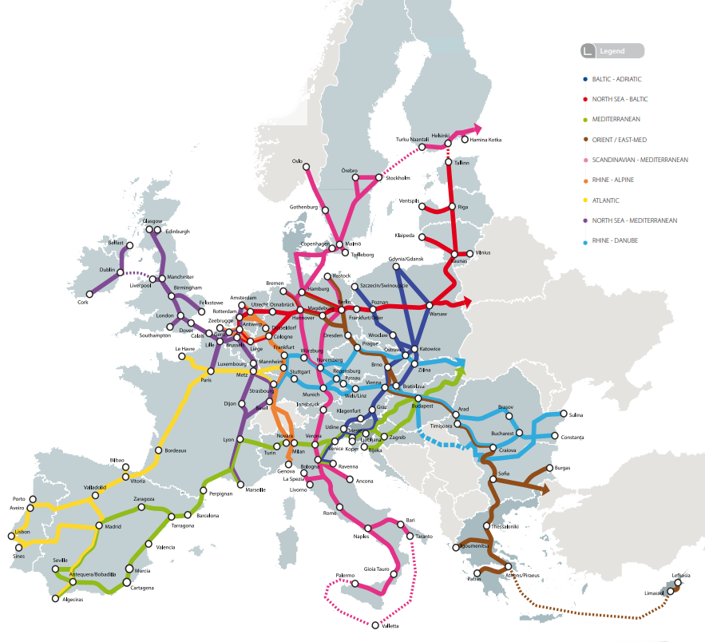
Slovenija ima strateško lego?
The route map to a connected Europe (eib.org)
1-s2.0-S1361920919300215-gr1_lrg.jpg (3071×3798) (els-cdn.com)

Slide 14
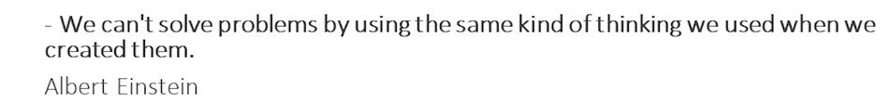
Nekatere dileme o prometu in mobilnosti v Sloveniji
Dobro razvit AC sistem je potreben za blaginjo in razvoj Slovenije.
Za rešitev zastojev na avtocestah je nujna gradnja novih pasov.
Za urejanje prometa v mestih, v središčih gradimo parkirišča.
Sistemske rešitve so možne v kratkem času.
Tehnologija prinaša rešitve.

Slide 15
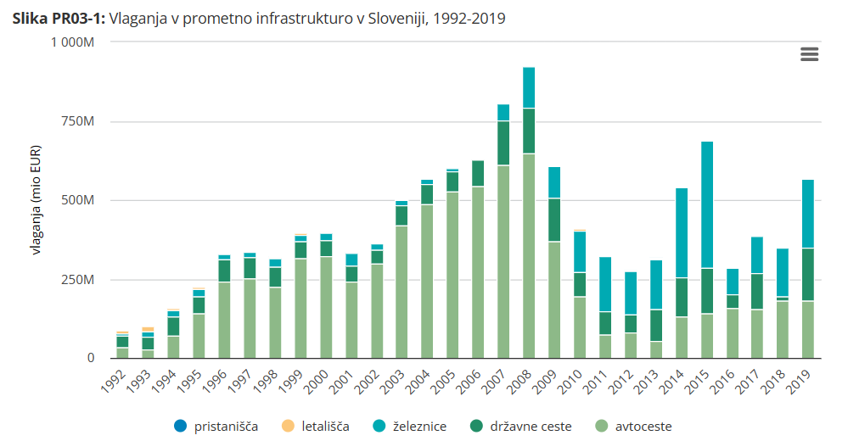
Vlaganja v prometno infrastrukturo v Sloveniji
Vlaganja v prometno infrastrukturo | Okoljski kazalci (gov.si)

Slide 16
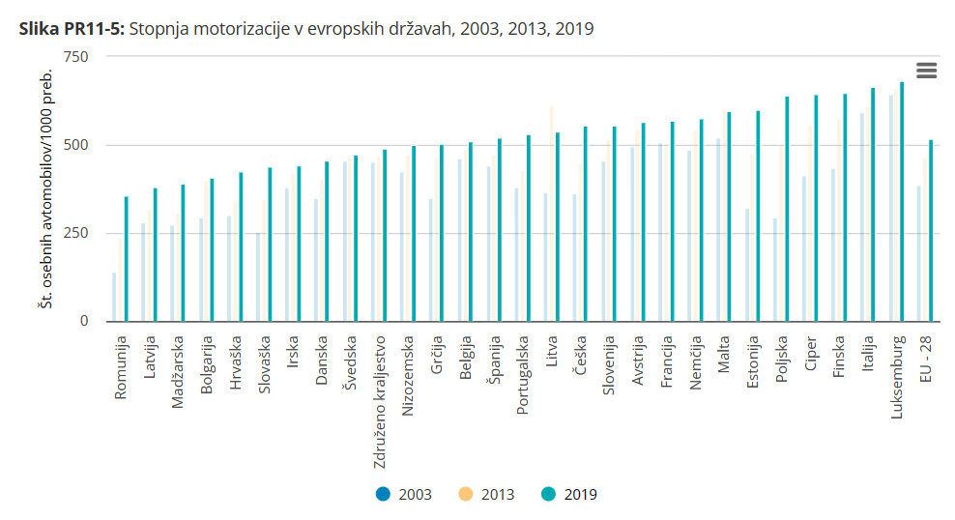
Nekateri kazalci prometa in mobilnosti v Sloveniji
Stopnja motorizacije v evropskih državah 2003, 2023 in 2019
Lastništvo osebnih avtomobilov | Okoljski kazalci (gov.si)

Slide 17
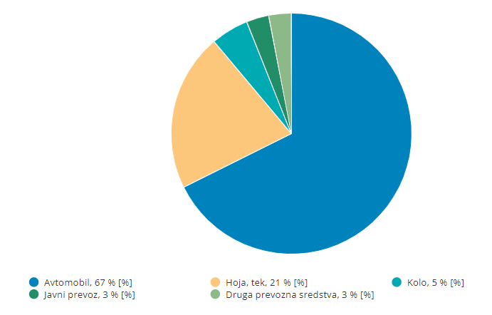
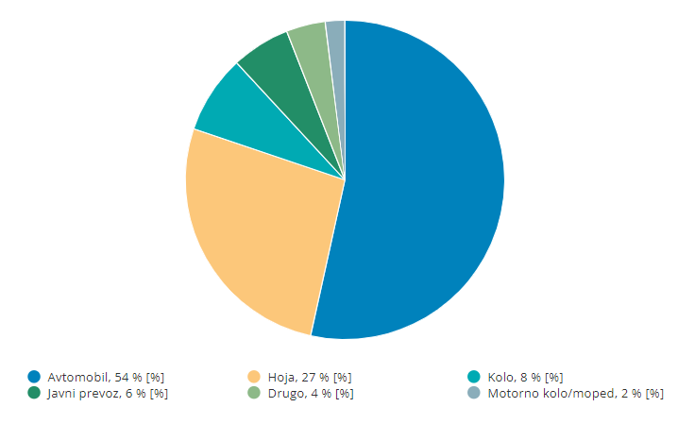
Dnevna mobilnost potnikov v Sloveniji in EU l. 2021.
Slovenija
EU
Dnevna mobilnost potnikov | Okoljski kazalci (gov.si)

Slide 18
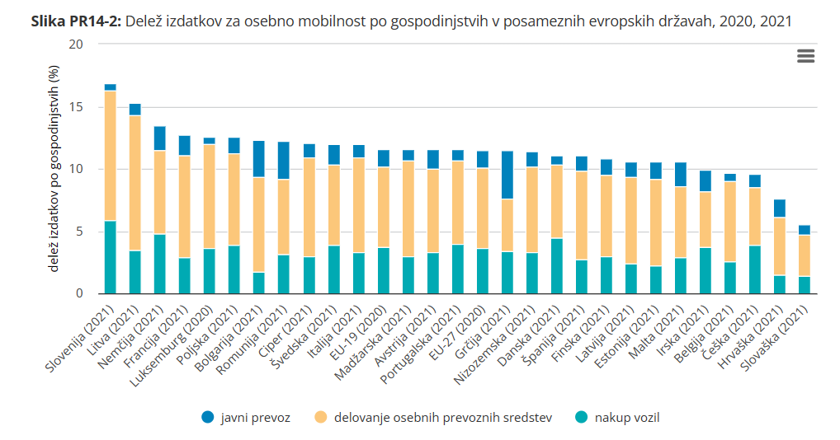
Izdatki za osebno mobilnost v Sloveniji in EU
Izdatki za osebno mobilnost | Okoljski kazalci (gov.si)

Slide 19
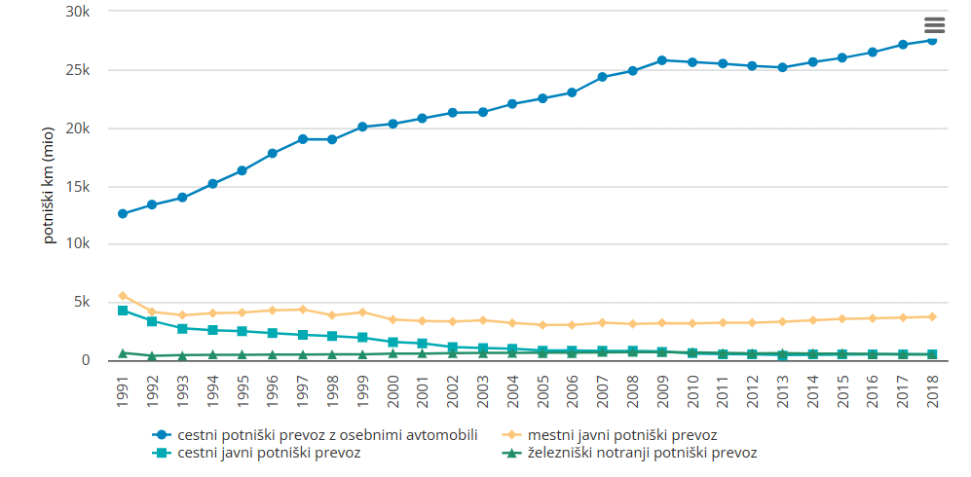
Potniški promet (število potniških kilometrov) glede na vrste prevoza
Obseg in sestava potniškega prevoza in prometa | Okoljski kazalci (gov.si)

Slide 20
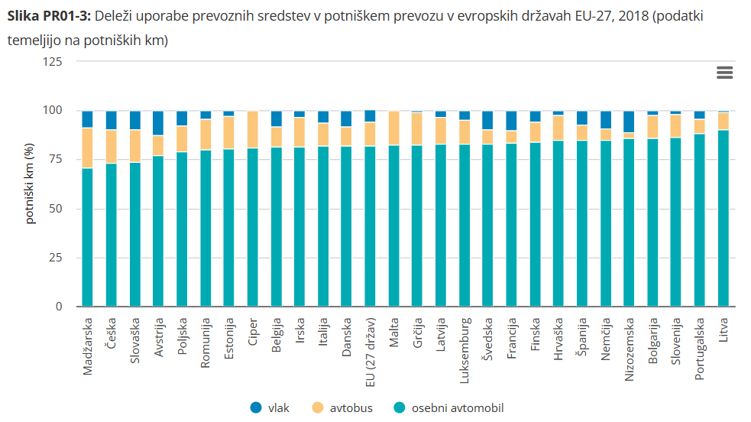
Vrste prevoznih sredstev glede na opravljene potniške kilometre
Obseg in sestava potniškega prevoza in prometa | Okoljski kazalci (gov.si)

Slide 21
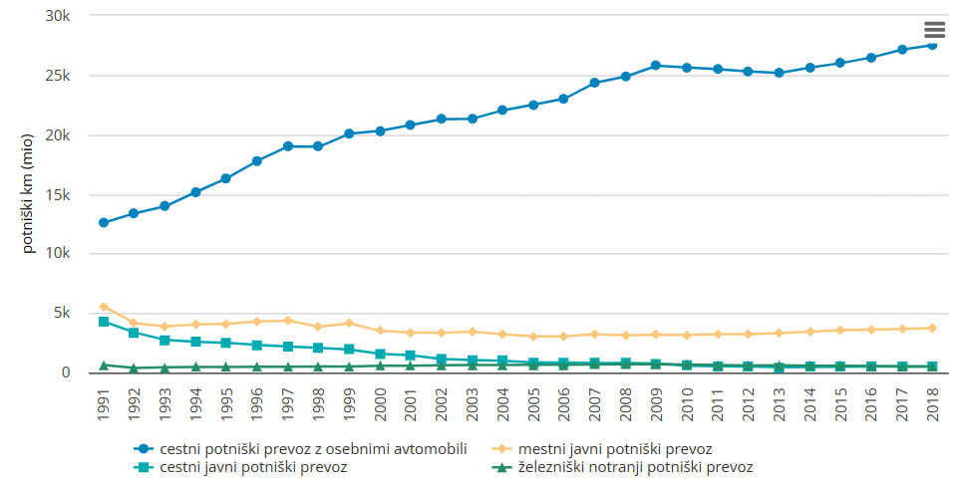
Potniki v javnem prevozu
Obseg in sestava potniškega prevoza in prometa | Okoljski kazalci (gov.si)

Slide 22
Vpliv prometa in mobilnosti na okolje
potrebuje naravne vire in energijo (železova, bakrova, aluminijeva … ruda, surova nafta, električna energija …),
prostor (za predelavo rud, za izdelavo delov za avtomobile in avtomobilov, za prometno infrastrukturo, zračne koridorje…,
posredni in neposredni vpliv na ozračje, prsti, vodo … z izpušnimi plini (CO, CO₂, OX, ogljikovodiki …, s hrupom idr.)
Spremenjena videz in funkcija pokrajine ter neposredno onesnaževanje.

Slide 23
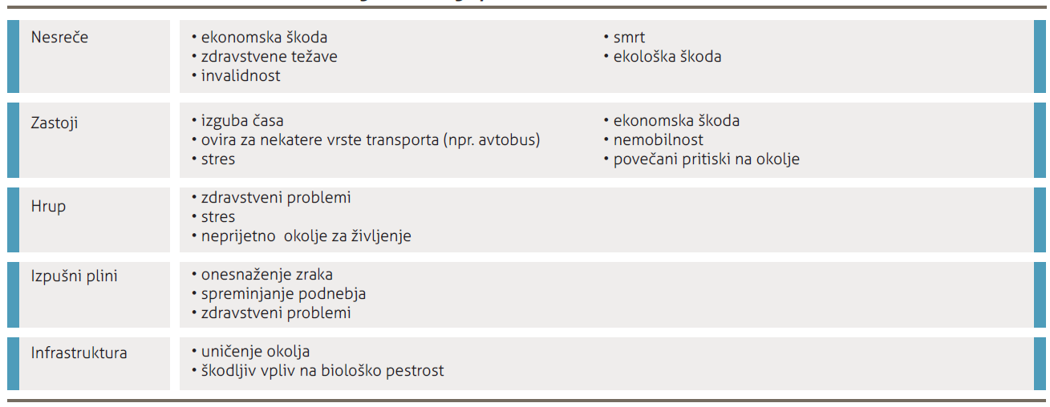
Nezaželeni učinki osebnega motornega prometa
Vir: Trajnostna mobilnost. Priročnik. https://www.sptm.si/gradiva/prirocniki

Slide 24
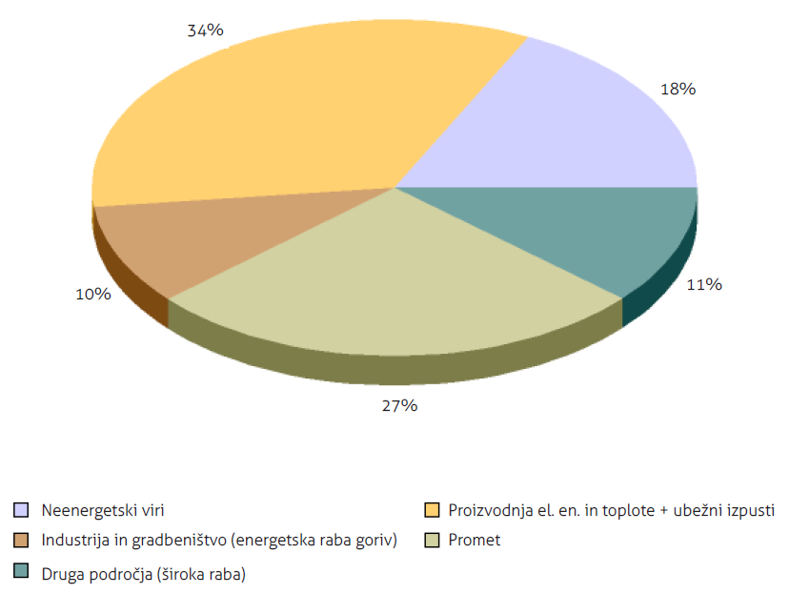
Skupni izpusti toplogrednih plinov v Sloveniji l. 2010
promet
Trajnostna mobilnost. Priročnik. https://www.sptm.si/gradiva/prirocniki

Slide 25
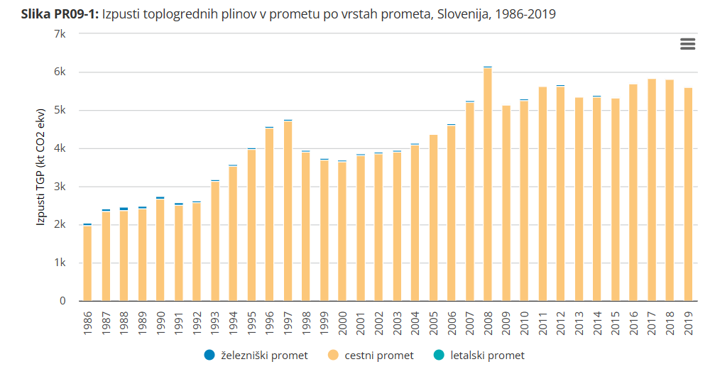
Izpusti toplogrednih plinov po vrstah prometa, Slovenija
Izpusti toplogrednih plinov iz prometa | Okoljski kazalci (gov.si)

Slide 26
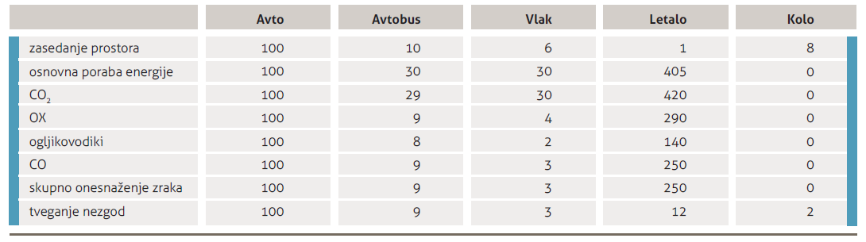
Obremenjevanje okolja različnih prevoznih sredstev pri enakem številu potniških kilometrov
Vir: Trajnostna mobilnost. Priročnik. Priročniki (sptm.si)

Slide 27
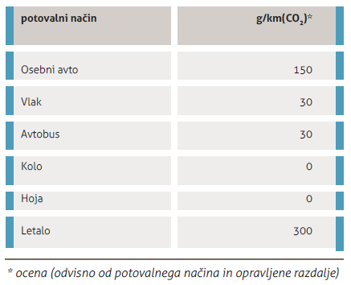
Ogljični odtis različnih prevoznih sredstev
Vir: Trajnostna mobilnost. Priročnik. Priročniki (sptm.si)

Slide 28
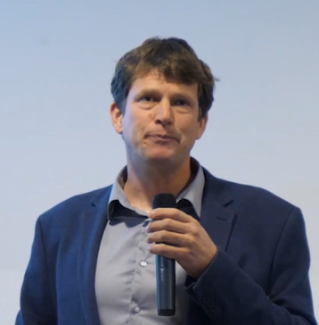
„Generacije, ki jih učimo, vidijo JPP kot skrajno možnost mobilnosti in ne kot potovalni način, ki je lahko hrbtenica dnevne mobilnosti in prehoda na trajnostno mobilnost.“
Dr. Matej Ogrin na konferenci NAK, 2023. NAK 2023: Trajnostna mobilnost v izobraževanju, Matej Ogrin (arnes.si)

Slide 29
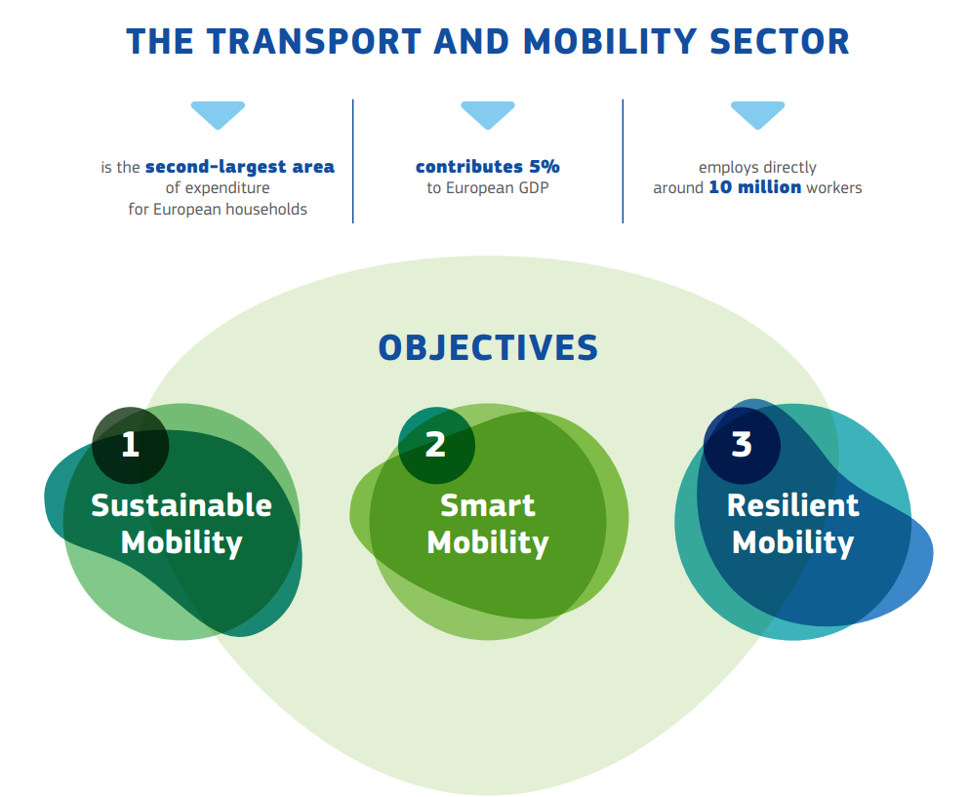
Prihodnost
Cilji EU
Decembra 2020 je Evropska komisija objavila Strategijo za trajnostno in pametno mobilnost – usmerjanje evropskega prometa na pravo pot za prihodnost (COM(2020) 789 final), s katerim predstavlja vizijo, ki bo zagotovila da bo prometni sistem EU dosegel zeleno preobrazbo.
Navedeni so različni mejniki doseganja ciljev trajnostne, pametne in odporne mobilnosti, v povezavi z obsegom in sestavo potniškega prevoza in prometa.
XXX (2zeroemission.eu)

Slide 30
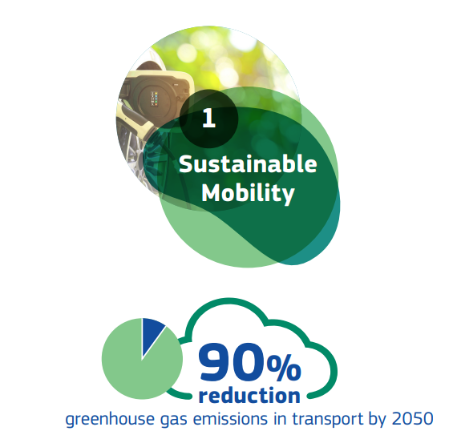
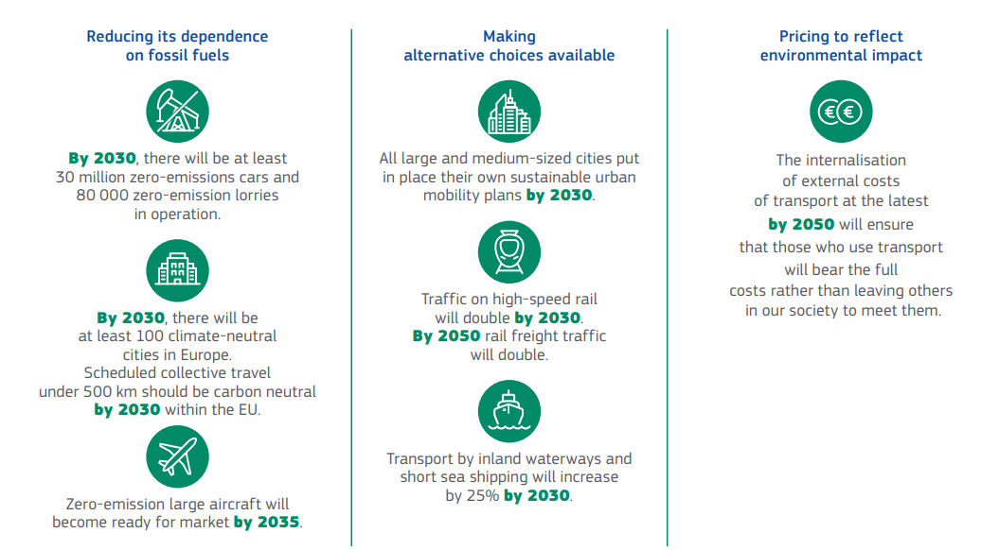
Do 2030:
na evropskih cestah bo najmanj 30 milijonov brezemisijskih vozil.
Do 2030:
100 evropskih mest bo podnebno nevtralnih,
načrtovana kolektivna potovanja na razdalji do 500 km v EU bi morala biti ogljično nevtralna,
Do 2035:
brezemisijski veliki zrakoplovi bodo pripravljeni za trg.
Vir vsebine: SPOROČILO KOMISIJE EVROPSKEMU PARLAMENTU, SVETU, EVROPSKEMU EKONOMSKO-SOCIALNEMU ODBORU IN ODBORU REGIJ Strategija za trajnostno in pametno mobilnost – usmerjanje evropskega prometa na pravo pot za prihodnost, Bruselj, 9. 12. 2020.
https://eur-lex.europa.eu/resource.html?uri=cellar:5e601657-3b06-11eb-b27b-01aa75ed71a1.0020.02/DOC_1&format=PDF

Slide 31
Do 2030:
Velika in srednja mesta bodo pripravila svoje trajnostne urbane načrte mobilnosti.
Do 2030:
Brezemisijske ladje bodo pripravljene za trg.
Do 2030:
promet na železniških povezavah za visoke hitrosti se bo podvojil.
Do 2050:
železniški tovorni promet se bo podvojil.
Do 2050:
skoraj vsi avtomobili, kombinirana vozila, avtobusi in nova težka vozila bodo brezemisijski,
promet na železniških povezavah za visoke hitrosti se bo potrojil.
Do 2030:
prevoz po celinskih plovnih poteh in pomorski prevoz na kratke razdalje se bosta povečala za 25 % do leta 2030 in za 50 % do leta 2050

Slide 32
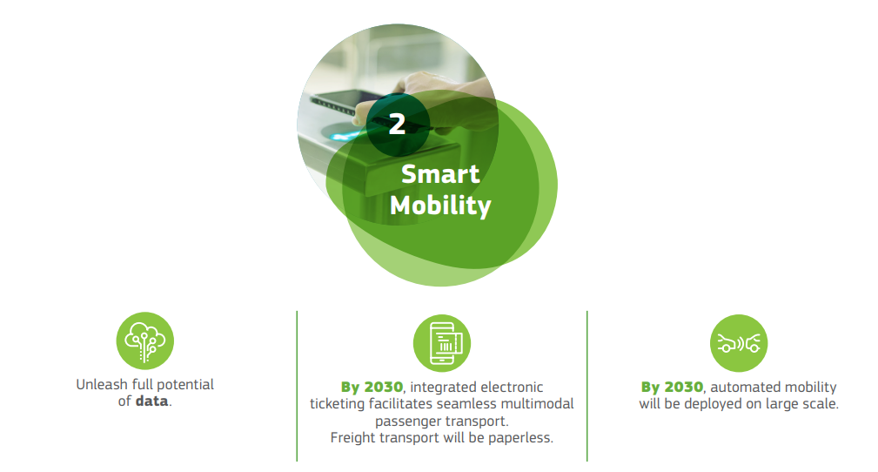
Do 2030:
avtomatizirana mobilnost se bo uporabljala v velikem obsegu,

Slide 33
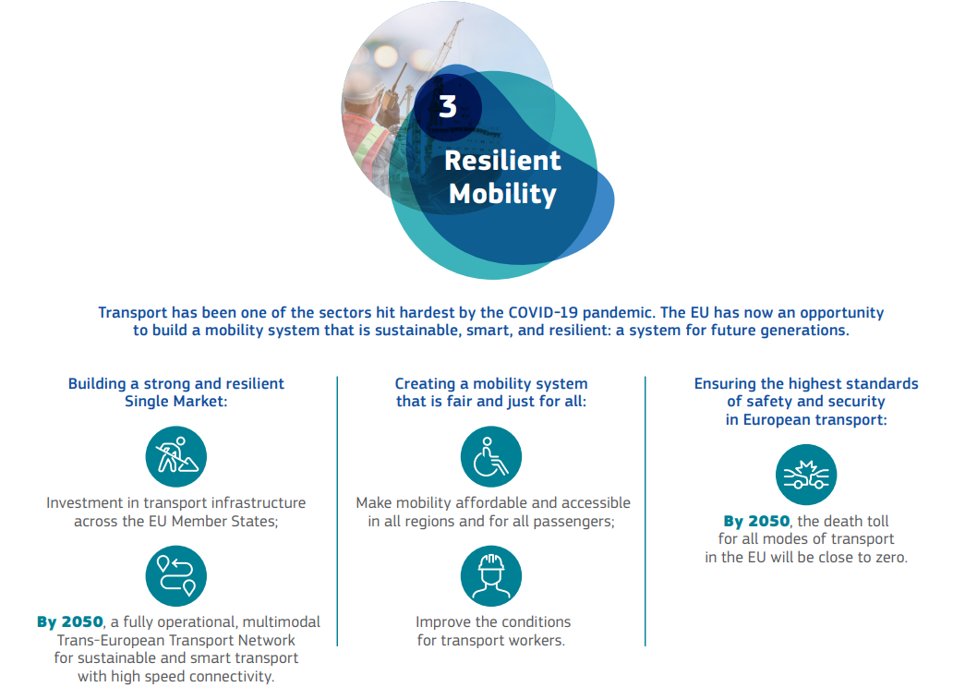
Do 2050:
multimodalno vseevropsko prometno omrežje (TEN-T), opremljeno za trajnosten in pameten promet s povezljivostjo za visoke hitrosti, bo delovalo v celotnem omrežju.

Slide 34
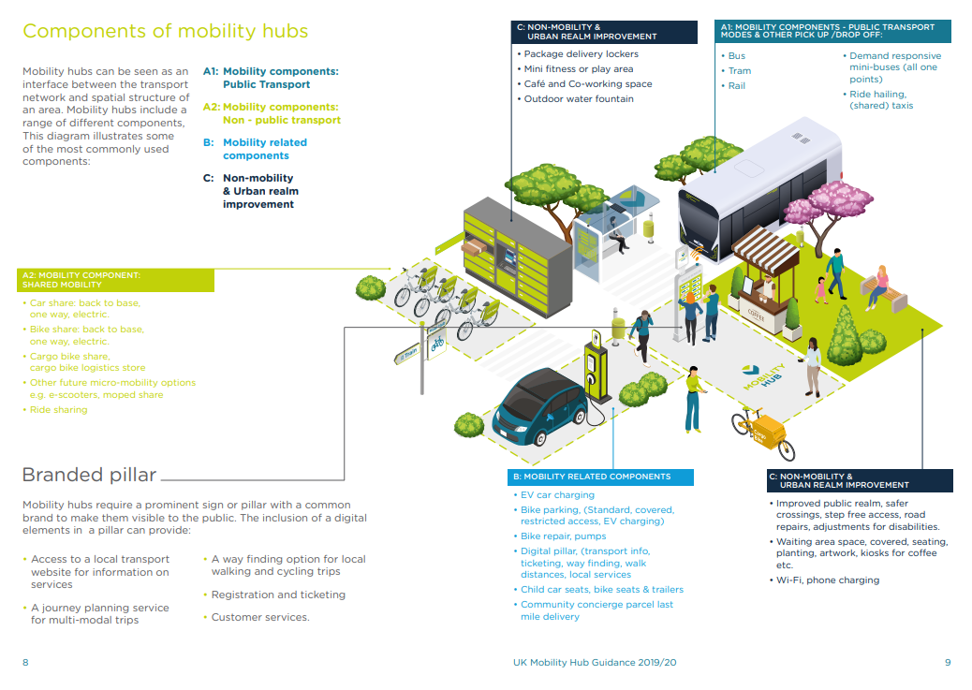
Nekatere rešitve
Mobilna vozlišča
618d29b3d06c81de72c38fdc_CoMoUK Mobility hub guidance _Oct 2019.pdf (website-files.com)

Slide 35
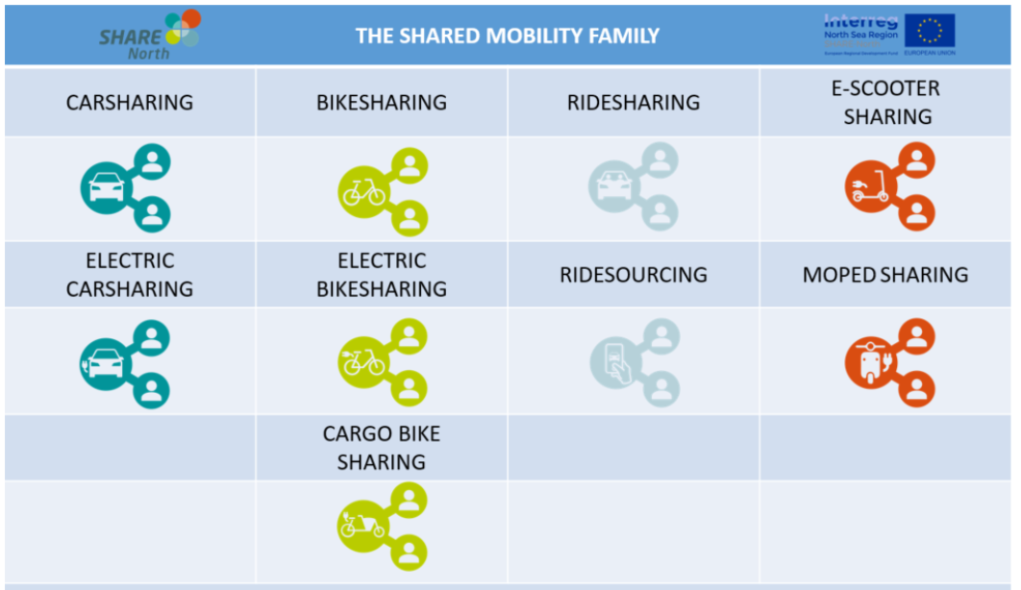
Deljenje vozil
Resources – Share North (share-north.eu)

Slide 36
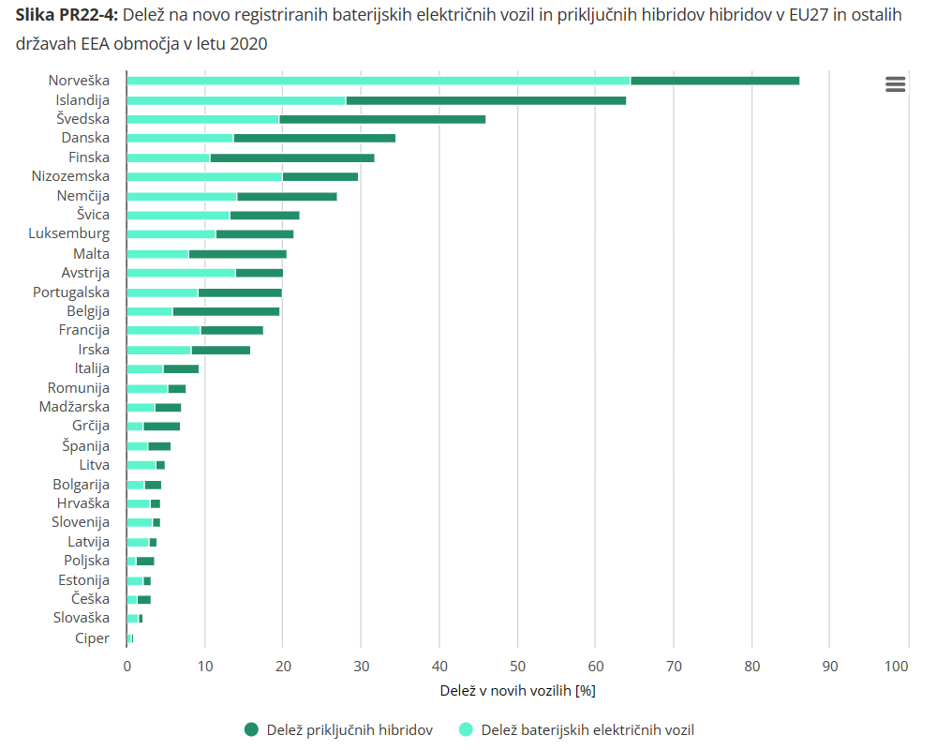
Vozila na električni pogon
L. 2021 je bilo v Sloveniji registriranih okrog 7000 električnih in hibridnih vozil, med novo registriranimi pa 4,5 % (in l. 2022 4,9 %).
11.6 Delež avtomobilov na električni in hibridni pogon med prvič registriranimi novimi osebnimi avtomobili (stat.si)
Število električnih vozil | Okoljski kazalci. https://kazalci.arso.gov.si/sl/content/stevilo-elektricnih-vozil

Slide 37
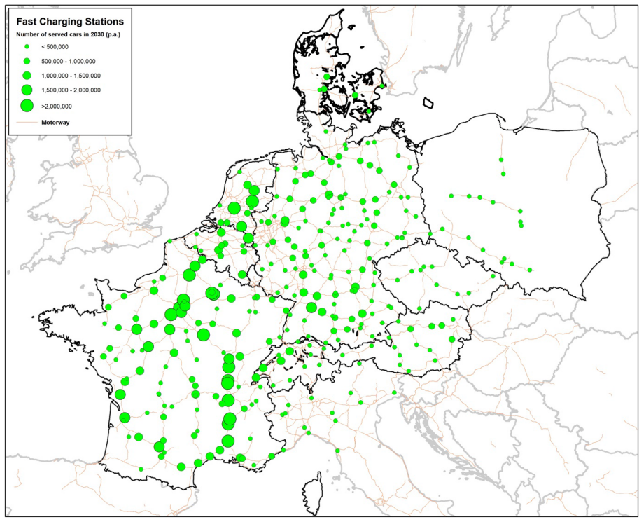
Kaj pa polnjenje EV?
Jochem, P., Szimba, E., Reuter-Oppermann (2019). How many fast-charging stations do we need along European highways. ScienceDirect. https://doi.org/10.1016/j.trd.2019.06.005

Slide 38
Globalizacija in trajnostnost:
Kje so proizvedeni sestavni deli avtomobila, ki ga sestavijo v Nemčiji, Španiji na Češkem ali v Braziliji? Od kod so surovine, polizdelki?
Katere materiale potrebujemo za izdelavo električnega avtomobila? Od kod izvirajo?
Katere so druge vrste trajnostnih vozil? Vodik?*
Kako je možno reciklirati baterije električnega avtomobila?
*Danes večino vodika proizvedejo iz metana, iz zemeljskega plina, s postopkom parnega reforminga. To je povezano z velikimi izpusti, zaradi katerih proizvodnja vodika predstavlja kar približno dva odstotka vseh svetovnih izpustov toplogrednih plinov.
Zgonik, S. (9. 3. 2024). Razmere so dramatične. Dogaja se nam deindustrializacija. N1. https://n1info.si/poglobljeno/razmere-so-dramaticne-dogaja-se-nam-deindustrializacija/?utm_medium=Social&utm_source=Facebook&fbclid=IwAR2vzdJfNYYIolvZpn75JR5wCsVtihV6sgEV6kDF6tEvMKeeXQ8xyuHs0ow#Echobox=1709965475
Steam reforming – Wikipedia. https://en.wikipedia.org/wiki/Steam_reforming

Slide 39
Ključne surovine za izdelavo avtomobilskih baterij:
litij (glavni vir za litij-ionske baterije; pridobivanje: Avstralija, Čile, Kitajska, Argenitna, velike zaloge Bolivija, Argentina, ZDA, Čile …);
nikelj (največ za nerjaveča jekla, 5 % proizvodnje gre za baterije), pomembna za rafiniranje niklja je Rusija);
kobalt (podpira delovanje katod v baterijah, pojavlja se vzporedno v nikljevo-bakrovih rudnikih, 70 % pridobivanja v Kongu, skoraj ves se predeluje na Kitajskem).

Slide 40
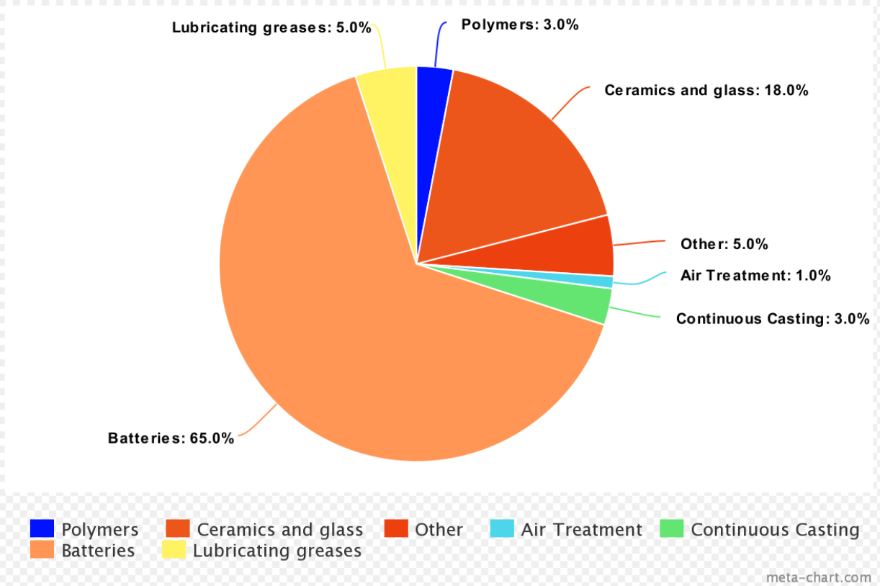
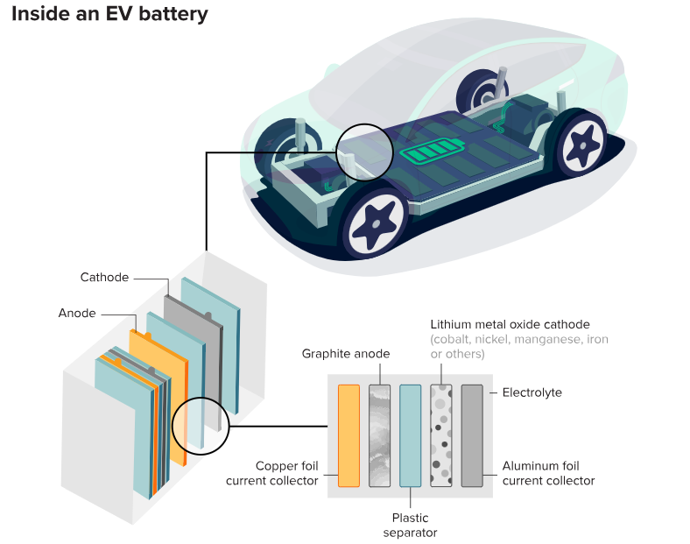
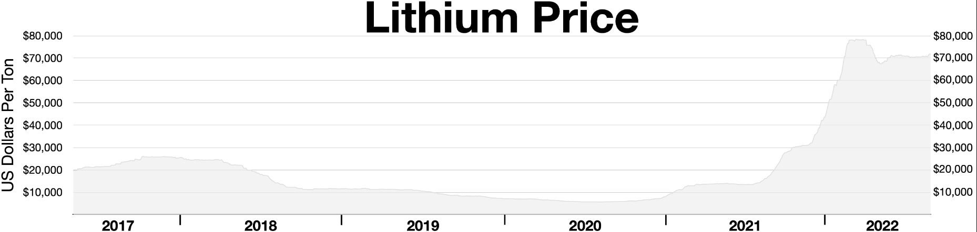
What will it take to recycle millions of worn-out EV batteries? | Knowable Magazine
Lithium – Wikipedia. https://en.wikipedia.org/wiki/Lithium

Slide 41
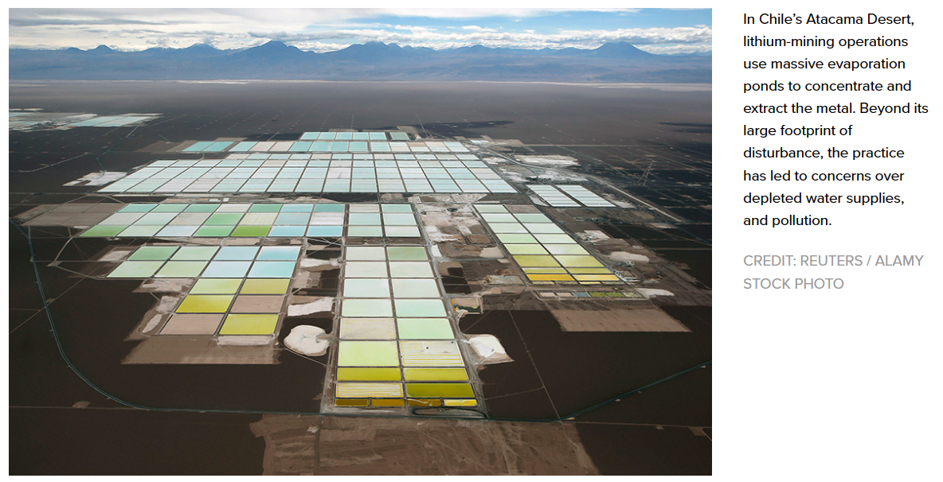
?
Trajnostni razvoj zadovoljuje potrebe sedanje generacije, ne da bi pri tem ogrozil zmožnost prihodnjih generacij, da zadovoljijo svoje potrebe.
Trajnostna mobilnost je tista, ki je hkrati okoljsko sprejemljiva, socialno pravična in spodbuja razvoj gospodarstva.
What will it take to recycle millions of worn-out EV batteries? | Knowable Magazine. https://knowablemagazine.org/content/article/technology/2022/what-will-it-take-to-recycle-ev-batteries

Slide 42
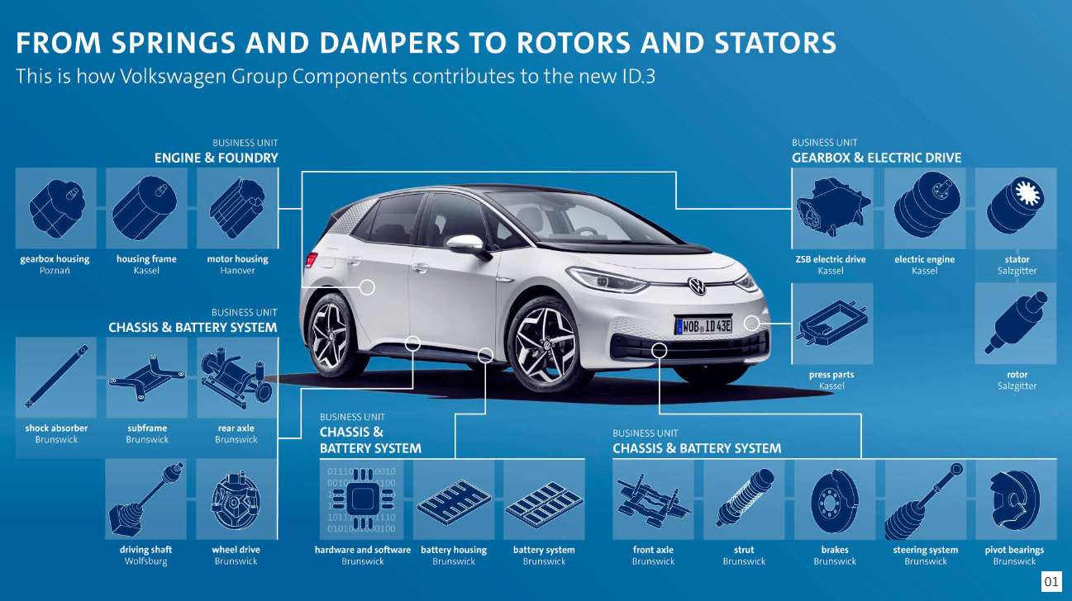
These parts are made by Volkswagen Group Components for the ID.3 | Volkswagen Newsroom (volkswagen-newsroom.com)

Slide 43
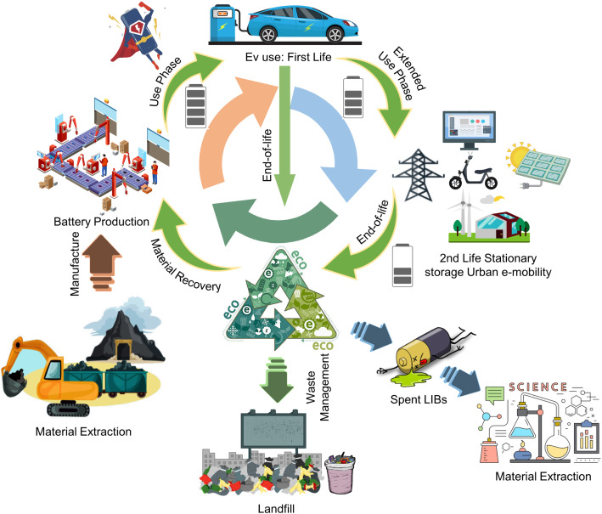
Recikliranje in ponovna uporaba
https://www.google.com/url?sa=i&url=https%3A%2F%2Fwww.oracom.fr%2Flife-cycle-of-electric-car-batteries-k.html&psig=AOvVaw0HoGW5lsTPBLIQCkGDGMPu&ust=1709843108323000&source=images&cd=vfe&opi=89978449&ved=0CBUQjhxqFwoTCNiL24q84IQDFQAAAAAdAAAAABAl

Slide 44
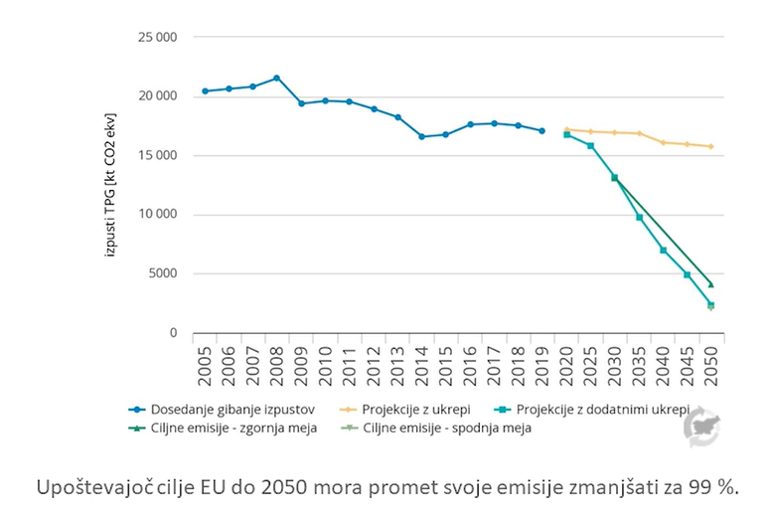
Namesto zaključka za razmislek:
Ali bo Evropi uspelo?
Ali bo Sloveniji uspelo?
Kaj lahko storim kot posameznik?
Je z vidika TR dovolj, da EU zmanjša emisije TGP za 99 %?
Prispevek geografije je, da skuša na ta vprašanja odgovoriti celostno.

